Slide 1
Научно-техническая конференция
«Ядерное приборостроение: история, современность, перспективы»
25 - 27 октября 2022 года, Москва, Россия
АКТУАЛЬНЫЕ ПРОБЛЕМЫ КОНТРОЛЯ ВЫБРОСОВ РАДИОАКТИВНЫХ ВЕЩЕСТВ
В АТМОСФЕРНЫЙ ВОЗДУХ ОИАЭ
Яковенко А.А., Иванова И.А., Потапов Р.В.
+7 (812) 209 28 38
info@elabspb.ru
www.elabspb.ru

Slide 2
Нормативно-правовая база
Контроль выбросов вредных веществ в атмосферный воздух регламентируется:
Федеральным законом от 26.06.2008 N102-ФЗ
«Об обеспечении единства измерений»
Федеральным законом от 04.05.1999 N 96-ФЗ
«Об охране атмосферного воздуха»
Постановлением Правительства Российской Федерации от 16 мая 2016 года № 422 «Об утверждении Правил разработки и утверждения методик расчёта выбросов вредных (загрязняющих) веществ в атмосферный воздух стационарными источниками»
2

Slide 3
Формы организации контроля выбросов
1
2
Метод
Метод
основанный на
измерениях величин выброса
основанный на
расчёте
объемной активности выбросов
3

Slide 4
подразумевает наличие системы непрерывного оперативного контроля выбросов радиоактивных веществ в атмосферу, состоящую из утвержденных типов СИ, круглосуточно работающего штата сотрудников, выполняющих контроль за эксплуатацией средств измерений и регистрацией результатов измерений
Метод, основанный
на измерениях величин
выбросов
Регламентируется Федеральным законом "Об обеспечении единства измерений"
от 26.06.2008 № 102-ФЗ
4

Slide 5
Плюсы метода, основанного
на измерениях величин
выбросов:
1
2
оперативность мониторинга текущей обстановки на объекте
точность результатов измерений активности выбросов
5

Slide 6
сложность организации автоматизированного оперативного контроля выбросов трития, который стал актуальным после того, как тритий вошёл в перечень радионуклидов, для которых необходимо устанавливать нормативы предельно допустимых выбросов
Актуальные проблемы
метода непосредственных измерений
отсутствие утвержденных типов СИ, позволяющие осуществлять контроль трития в газообразной форме (HT) и в форме паров тритированной воды (HTO) с требуемыми метрологическими характеристиками
6

Slide 7
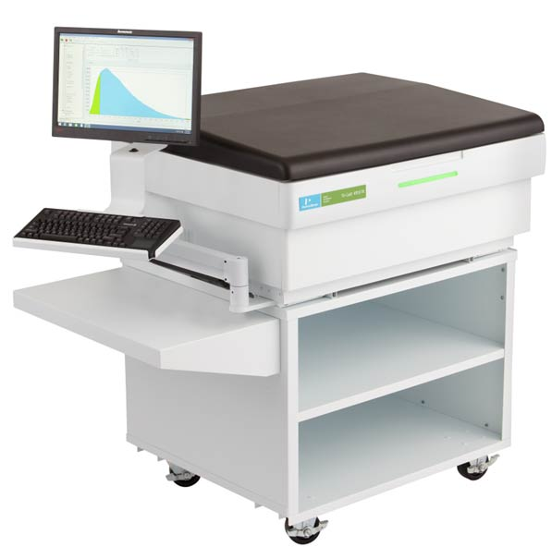
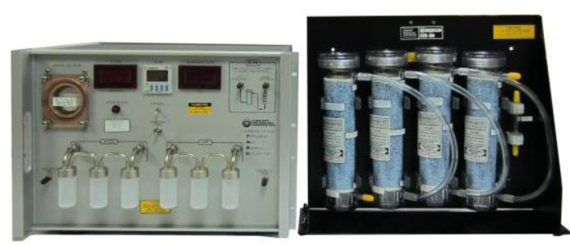
Измерение активности трития в выбросах газовоздушной смеси
1
2
Расходомеры-пробоотборники трития и углерода-14
TASC-HTO-HT-C14
Радиометр
альфа-бета-излучения спектрометрический Tri-Carb
7

Slide 8
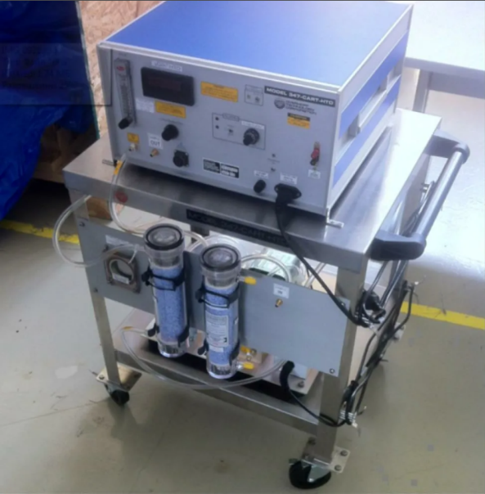
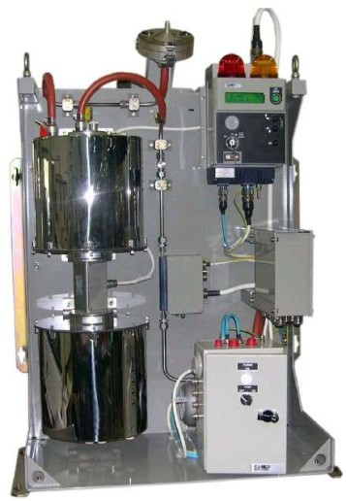
Измерение активности трития в выбросах газовоздушной смеси
3
4
Установка для измерения объемной активности трития в воздухе 347-CART-HTO
Установки для измерения объемной активности бета-излучающих инертных газов
и трития УДГБ-202
8

Slide 9
На основании утверждённой методики расчёта персонал лаборатории выполняет расчёт активности выброса радиоактивных веществ в атмосферный воздух за месяц/квартал и в дальнейшем за год по периодически выполненным измерениям
Метод, основанный
на расчёте объемной активности выбросов
Регламентируется постановлением Правительства Российской Федерации
от 16 мая 2016 года № 422
9

Slide 10
Плюсы метода, основанного
на расчёте объемной активности выбросов:
1
2
сокращает трудозатраты работников лабораторий ОИАЭ, так как не требует выполнения постоянного мониторинга значений активности выбросов
экономит расходы на оснащение и обслуживание средств измерений, входящих в состав системы контроля выбросов
10

Slide 11
Метод, основанный
на расчёте объемной активности выбросов
подходит для ОИАЭ с минимальным оснащением средствами измерений и в случае нецелесообразного монтажа современной системы контроля по ряду имеющихся объективных причин
11

Slide 12
Актуальные проблемы
метода расчёта выбросов
вопрос оценки коэффициента потерь радиоактивных аэрозольных частиц в пробоотборных линиях, возникающий при утверждении методики расчёта выбросов
на текущий момент в РФ отсутствуют лаборатории, аккредитованные на выполнение измерений коэффициента потерь аэрозолей в пробоотборных линиях, поэтому разработка и согласование методики расчёта выбросов радиоактивных веществ в атмосферный воздух в установленном порядке является практически невыполнимой задачей
12

Slide 13
В качестве подтверждения вышеуказанного заключения стоит обратиться к данным «Перечня методик расчёта выбросов вредных (загрязняющих) веществ в атмосферный воздух стационарными источниками» сайта Минприроды России, на котором регистрируются согласованные Федеральной службой по экологическому, технологическому и атомному надзору (Ростехнадзор) методики расчёта выбросов
13

Slide 14
Описанная форма контроля выбросов применима на сегодняшний день в ограниченном сегменте
14

Slide 15
Метрологический анализ и оценка
Результаты расчётов активности выбросов будут иметь низкие показатели точности, обусловленные:
01.
минимально необходимым количеством измерений;
02.
отсутствием оперативности результатов измерений;
03.
отсутствием непрерывности регистрации результатов измерений;
04.
установленным дополнительным допуском в ±25 % на разницу между измеренными и рассчитанными значениями активности при разработке методики расчёта выбросов.
15

Slide 16
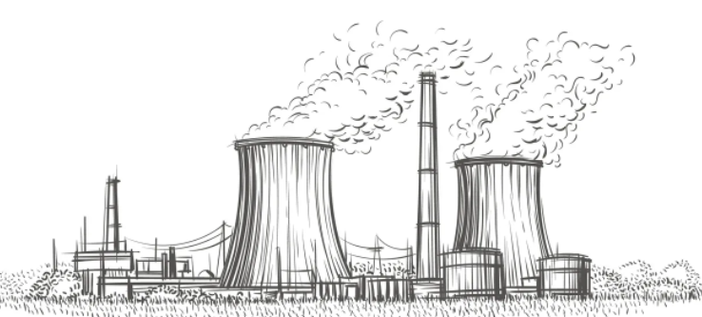
Некоторые эксплуатирующие организации, столкнувшись с проблемой согласования методик расчёта выбросов РВ с Ростехнадзором,
поставили перед собой задачу разработки и аттестации методики измерений коэффициента потерь радиоактивных аэрозольных частиц в пробоотборных линиях
16

Slide 17
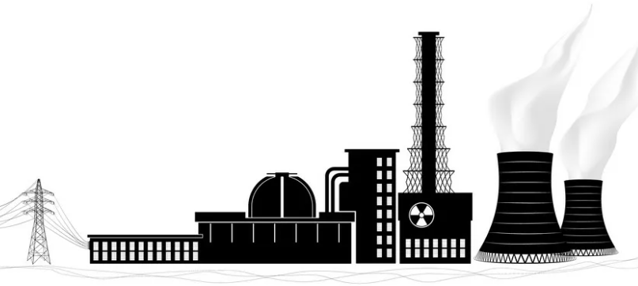
Предложен метод измерений
коэффициента потерь в пробоотборных
линиях, основанный на контроле
концентрации радиоактивных и
нерадиоактивных аэрозольных частиц
на входе пробоотборной линии
и контроле концентрации аэрозолей на выходе
пробоотборной линии
17

Slide 18
Метод измерений коэффициента потерь:
1
2
По соотношению полученных значений концентраций возможно определить значение коэффициента потерь радиоактивных аэрозольных частиц в пробоотборных линиях с достаточной достоверностью;
Позволит обосновать применимость методик расчёта соответствующих выбросов для конкретных ОИАЭ
18

Slide 19
01.
контроль, основанный на методе непосредственных измерений объемной активности радиоактивных веществ в выбросах является более точным, но в ряде случаев, труднореализуемым;
02.
контроль выбросов трития косвенным методом, основанным на ежесуточном отбор проб, приводит к отсутствию оперативных данных по содержанию трития в выбрасываемом воздухе в текущий момент времени;
Выводы
03.
метод, основанный на расчёте объемной активности выбросов, имея ряд ограничений, может эффективно применяться при условии достоверного определения потерь в пробоотборных линиях.
18

Slide 20
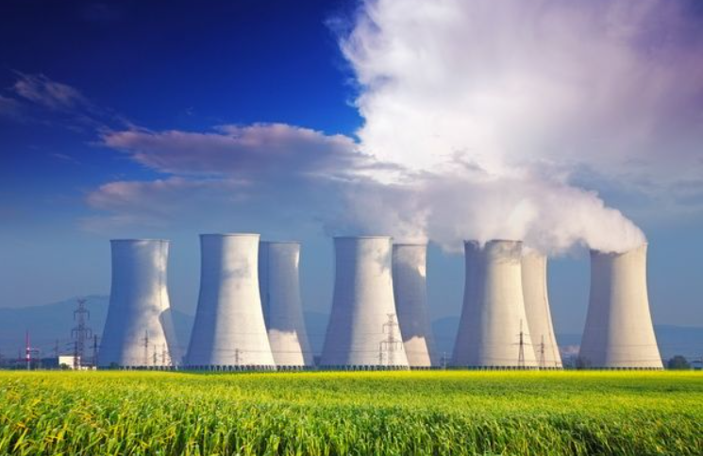
Спасибо за внимание!
www.elabspb.ru
info@elabspb.ru
+7 (800) 600 14 16
+7 (812) 209 28 38

